Slide 1
Minería de datos Practicas #2-10
Esteban Sanchez Ávila 1842600

Slide 2
.Csv utilizado:
(LoL) League of Legends Ranked Games | Kaggle
Esta es una colección de 50,000 juegos clasificatorios del servidor de EUW de League of Legends. Contiene:
Game ID
Creation Time (in Epoch format)
Game Duration (in seconds)
Season ID
Winner (1 = team1, 2 = team2)
First Baron, dragon, tower, blood, inhibitor and Rift Herald (1 = team1, 2 = team2, 0 = none)
Champions and summoner spells for each team (Stored as Riot's champion and summoner spell IDs)
The number of tower, inhibitor, Baron, dragon and Rift Herald kills each team has
The 5 bans of each team (Again, champion IDs are used)

Slide 3
Imports utilizados
import pandas as pd
from tabulate import tabulate
import matplotlib.pyplot as plt
import numpy as np
from sklearn import linear_model

Slide 4
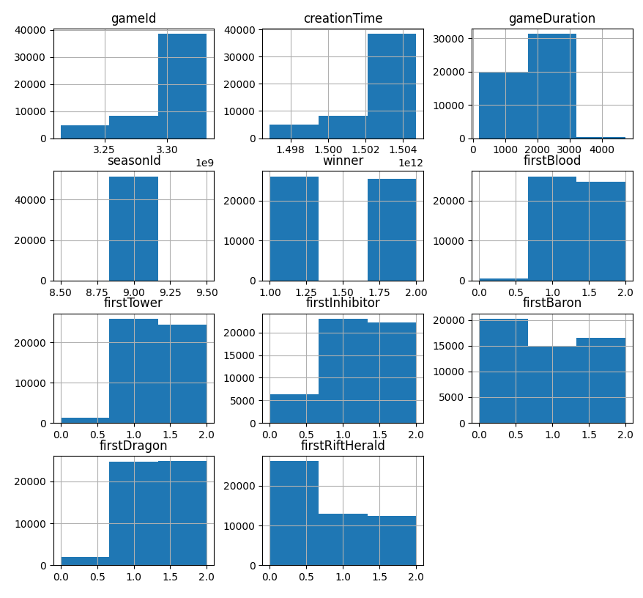
Descriptive StatiSTICS
La partida con mayor duracion en minutos fue de: (MAX)
78.80
La partida con menor duracion en minutos fue de: (MIN)
3.17
El promedio de una partida es de : (MEAN)
30.54
Describe del DF y modas cuando el equipo 1 o 2 gana
Distribuciones de algunas columnas:

Slide 5
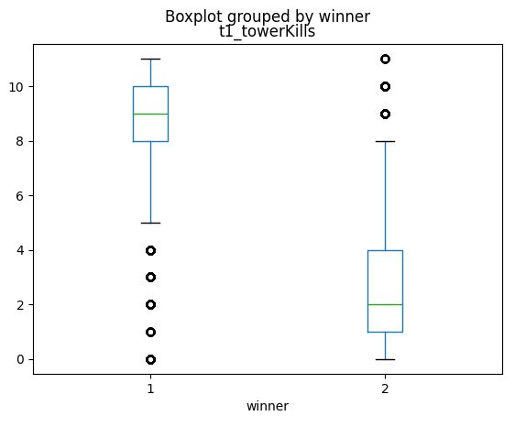
Data visualization
Creación de un boxplot acerca de las torres destruidas por el equipo 1 en los 50,000 juegos

Slide 6
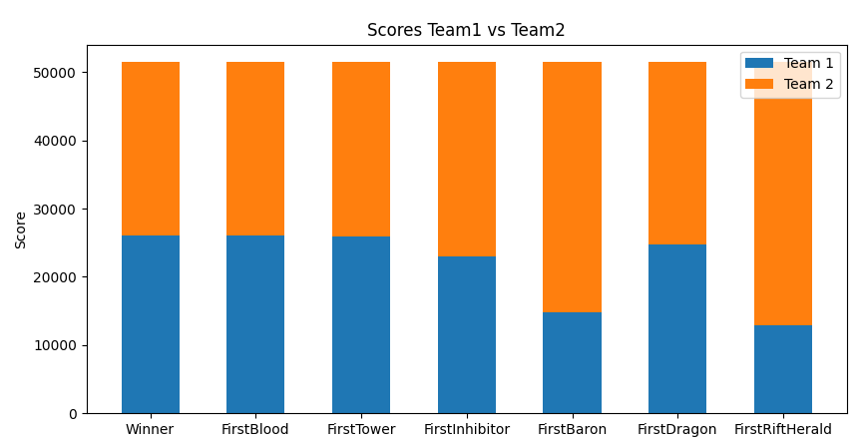
STATISTICS TEST
Aquí una comparación muy visual acerca la diferencia de los objetivos conseguidos en los juegos

Slide 7
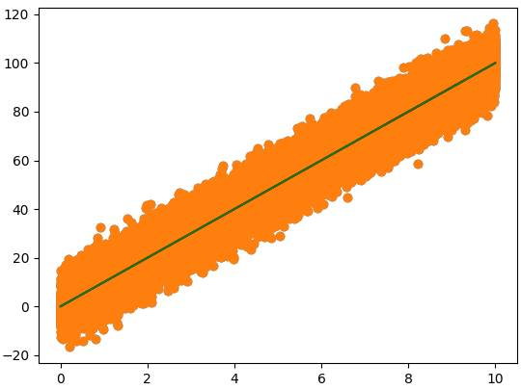
LINEAR MODELS
Aquí se uso una regresión lineal simple gracias a la librería matplotlib
Se usaron la columna de las torres destruidas por el equipo 2 en los juegos, y como vemos crece de forma lineal

Slide 8
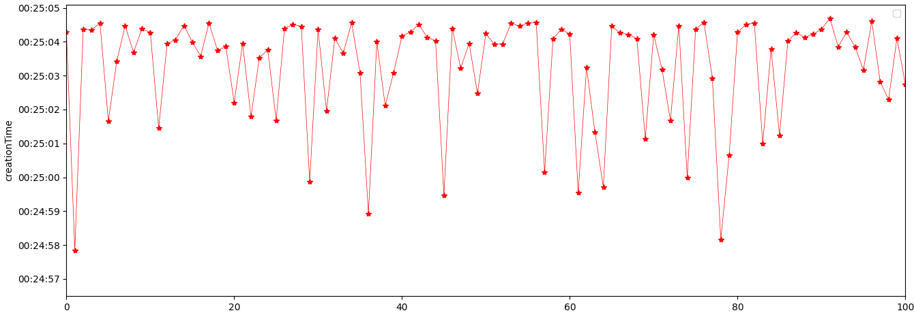
Forecasting
Aquí se muestra la duración de los juegos en intervalos de 10 en 10, logrando demostrar que usualmente una partida

